Slide 1
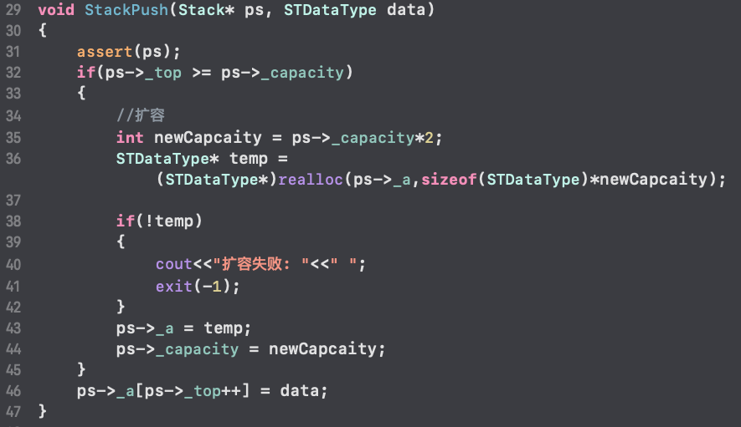





入栈
newCapcaity
栈顶为top
容量是capacity
capacity
temp
a
STDataType* temp =
(STDataType*)realloc(ps->_a, sizeof(STDataType) * newCapcaity);
STDataType* temp：
定义一个指针 temp，用于存储 realloc() 返回的新内存地址。
STDataType 是一个 typedef 定义的数据类型（可以是 int、double 等）。
realloc(ps->_a, sizeof(STDataType) * newCapcaity)：
realloc() 是 C 语言中的 内存重新分配函数，用于改变已有内存块的大小。
ps->_a 是当前数组的起始地址，realloc() 试图扩展这个已有的内存。
sizeof(STDataType) * newCapcaity 计算所需的新内存大小：
sizeof(STDataType)：每个元素的大小（例如 int 占 4 字节）。
newCapcaity：新数组的元素个数（通常是 旧容量 × 2）。
sizeof(STDataType) * newCapcaity 就是总字节数，表示需要的新内存大小。
(STDataType*) 强制类型转换：
realloc() 返回的是 void* 类型（通用指针），需要转换成 STDataType* 才能用于存储数据。
(STDataType*)realloc(...) 让 temp 指向 STDataType 类型的新数组。
realloc() 的工作方式
如果 realloc() 能在原地址扩容：
内存足够，直接扩展 ps->_a 指向的内存块，返回原地址。
temp == ps->_a（地址不变）。
如果 realloc() 不能在原地址扩容：
旧内存地址后面没有足够的空间。
realloc() 会 在新的位置分配更大的内存块，然后拷贝旧数据到新内存，最后释放旧的内存。
temp != ps->_a（地址发生改变）。
如果 realloc() 失败：
可能由于 内存不足 或 其他系统限制，realloc() 返回 NULL。
必须检查 if (!temp)，防止 NULL 指针被赋值给 ps->_a，否则会导致 段错误
top
20
ps->_a
10

Slide 2
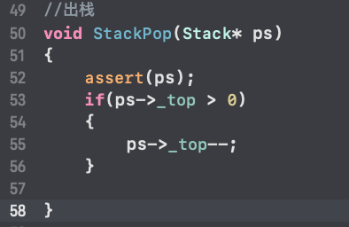



top

Slide 3

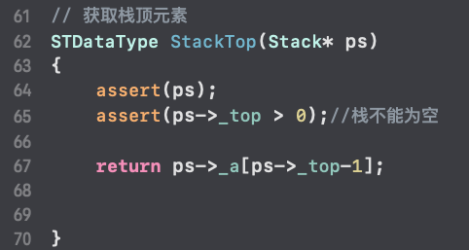


在这里的_top-1 是 3-1=2, 数组就是栈的存储方式，所以栈的单位是以索引为单位的。所以 3-1=2，实际上栈顶[2]索引为2，也就是栈顶元素30.

Slide 4
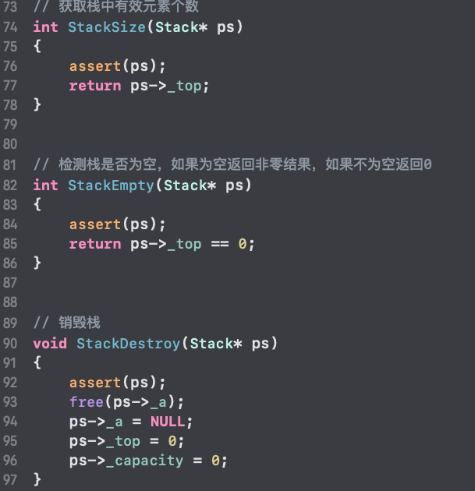
top
ps>_top中并不是存储栈顶元素的遍历那个，
而是一个索引或者计数器，表示栈中有效元素的个数
_top记录的是下一个可插入的位置，所以_top =3说明栈中有3个元素，
30
20
10

